Slide 1
АО «Актобе ТЭЦ»
Отчет по затратам на производство тепловой энергии за 1 полугодие 2022 год
г. Актобе, июль 2022 года

Slide 2
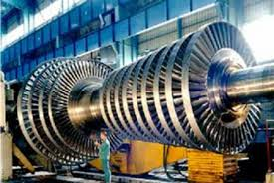
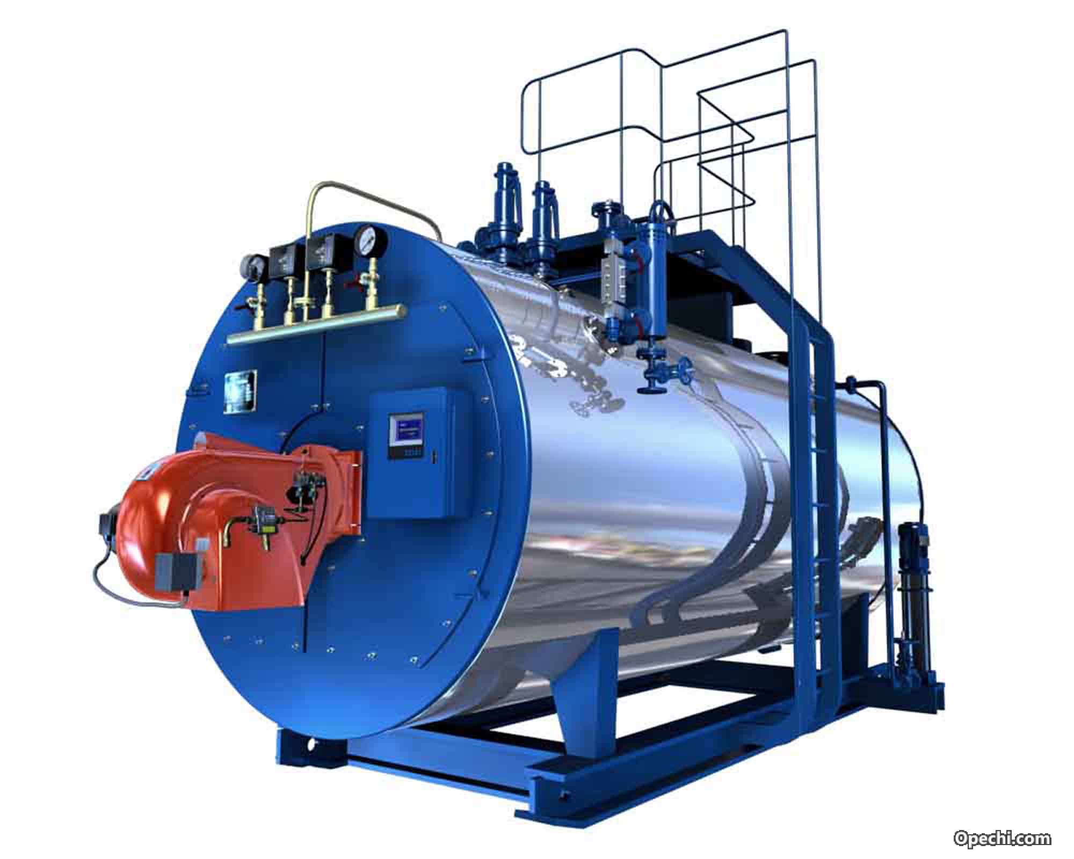
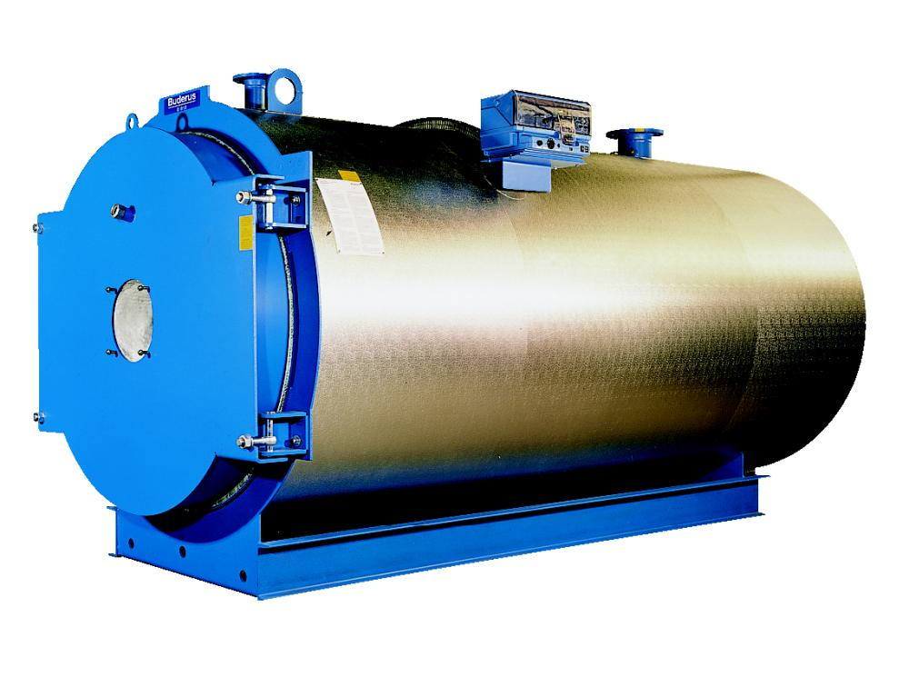
Установленная мощность в настоящее время составляет:
Общие сведения
АО «Актобе ТЭЦ» осуществляет деятельность в сфере естественных монополий по производству тепловой энергии и занимает доминирующее (монопольное) положение на рынке по оптовой поставке электрической энергии.
Предприятие работает в теплофикационном режиме:
- максимальная нагрузка приходится на осенне-зимний период;
- минимальная на летний
Тепловая
878 Гкал
Электрическая
118 МВт
6 турбоагрегатов
Основное оборудование станции
8 паровых котлов
5 водогрейных котлов

Slide 3
Уровень тарифа на услуги по производству тепловой энергии в 1 полугодии 2022 года
Приказ
№56-ОД от 15.07.2021 г.
2 741,25 тенге за 1 Гкал
Приказ
№25-Ө от 01.02.2022 г.
2 603,35 тенге за 1 Гкал
для отпуска тепловой энергии потребителю АО «Aqtobe su-energy group» - 2 072,90;
для отпуска тепловой энергии промышленным потребителям - 4 938,09.
для отпуска тепловой энергии потребителю АО «Aqtobe su-energy group» - 2 242,51;
для отпуска тепловой энергии промышленным потребителям - 4 938,09.

Slide 4
Объемы производства тепловой энергии за 1 полугодие 2022 года
№ п/п | Наименование | План на 2022 г. | Факт за 1-ое пг 2022 г. | Откл. (+/-) | Откл. (%)
 |  | Объем, Гкал
1 | 2 | 3 | 4 | 5 | 6
1 | Отпуск с коллектора | 1 808 973 | 934 190 | -874 783 | 52%
2 | Полезный отпуск | 1 807 053 | 933 247 | -873 806 | 52%
3 | Нормативные потери | 1 920 | 943 | -977 | 49%
3.1 | АО "Aqtobe su-energy group" | 1 469 285 | 803 339 | -688 806 | 54%
3.2 | АО "АЗХС" | 235 795 | 100 560 | -127 640 | 44%
3.3 | АО "ТНК Казхром" | 78 960 | 17 700 | -45 330 | 28%
3.4 | ТОО "Лотос Актобе" | 4 148 | 1 818 | -1 551 | 54%
3.5 | ТОО "ГОАР" | 1 052 | 122 | -34 | 78%
3.6 | ТОО "Завод ЖБИ 25" | 2 295 | 1 349 | -2228 | 38%
3.7 | ТОО "АС Газ Логистик" | 620 | 227 | -246 | 48%
3.8 | ТОО "Стройдеталь" | 9 010 | 4 814 | -4336 | 53%
3.9 | ТОО "АктобеСтройКомбинат" | 860 | 191 | -579 | 25%
3.10 | ТОО "ПО КСМ" - "Батыр Туран Транс" | 500 | 162 | -608 | 21%
3.11 | ТОО "ЖБИ-80 LVL" | 0 | 0 | -264 | 0%
3.12 | Хоз. нужды ТЭЦ | 4 528 | 2 965 | -2184 | 58%

Slide 5
Реализация тепловой энергии за 1 полугодие 2022 года в денежном выражении
АО "Aqtobe su-energy group"
Промышленные предприятия
Хоз. нужды ТЭЦ
План: 3 932 481 тыс. тенге
Факт: 1 737 720 тыс. тенге
Исполнение на 44%
План: 1 954 361 тыс. тенге
Факт: 626 856 тыс. тенге
Исполнение на 32%
План: 15 589 тыс. тенге
Факт: 8 595 тыс. тенге
Исполнение на 55%
Реализация тепловой энергии
План: 5 689 222 тыс. тенге Факт: 2 373 171 тыс. тенге
Исполнение на 40%

Slide 6
Затраты на производство тепловой энергии за 1 полугодие 2022 года
без НДС
№ п/п | Статьи расходов | Ед. изм. | План на 2022 г. | Факт за 1-ое пг 2022 г. | Откл. (+/-) | Откл. (%)
1 | 2 | 3 | 4 | 5 | 6 | 7
1 | Водопотребление | тыс. тенге | 629 191 | 301 699 | -327 492 | 48%
2 | Хим. реагенты | тыс. тенге | 41 811 | 12 922 | -28 889 | 31%
3 | Вспомогательные материалы | тыс. тенге | 36 973 | 12 040 | -24 933 | 33%
4 | Топливо | тыс. тенге | 2 837 734 | 975 828 | -1 861 906 | 34%
5 | Горюче-смазочные материалы | тыс. тенге | 9 217 | 1 897 | -7 320 | 21%
6 | Энергия | тыс. тенге | 5 029 | 5 621 | 592 | 112%
7 | Оплата труда | тыс. тенге | 358 039 | 317 006 | -41 033 | 89%
8 | Социальные выплаты | тыс. тенге | 35 446 | 27 055 | -8 391 | 76%
9 | Амортизация | тыс. тенге | 143 315 | 132 337 | -10 978 | 92%
10 | Капитальный и текущий ремонт | тыс. тенге | 166 732 | 85 055 | -81 677 | 51%
11 | Услуги сторонних организаций | тыс. тенге | 90 386 | 49 388 | -40 998 | 55%
12 | Налоги и сборы | тыс. тенге | 38 844 | 42 621 | 3 777 | 110%
13 | Прочие затраты | тыс. тенге | 57 615 | 32 960 | -24 655 | 57%
 | Итого | тыс. тенге | 4 450 332 | 1 996 431 | -2 453 901 | 45%

Slide 7
Общие и административные расходы на производство тепловой энергии за 1 полугодие 2022 года
без НДС
№ п/п | Статьи расходов | Ед. изм. | План на 2022 г. | Факт за 1-ое пг 2022 г. | Откл. (+/-) | Откл. (%)
1 | 2 | 3 | 4 | 5 | 6 | 7
1 | Заработная плата административного персонала | тыс. тенге | 73 879 | 65 711 | -8 168 | 89%
2 | Социальный выплаты | тыс. тенге | 7 314 | 5 217 | -2 097 | 71%
3 | Налоговые платежи и сборы | тыс. тенге | 587 | 200 | -388 | 34%
4 | Командировочные расходы | тыс. тенге | 4 738 | 937 | -3 802 | 20%
5 | Услуги связи | тыс. тенге | 3 424 | 3 145 | -279 | 92%
6 | Оплата консультационных, аудиторских, юридических, информационных услуг | тыс. тенге | 7 839 | 12 098 | 4 259 | 154%
7 | Услуги банка | тыс. тенге | 2514 | 194 | -2 320 | 8%
8 | Другие расходы | тыс. тенге | 25 784 | 11 166 | -14 618 | 43%
9 | Расходы на выплату вознаграждений банку | тыс. тенге | 529 258 | 585 738 | 56 480 | 111%
 | Итого | тыс. тенге | 655 337 | 684 406 | 29 069 | 104%

Slide 8
Финансовый результат по производству тепловой энергии за 1 полугодие 2022 года
№ п/п | Статьи расходов | Ед. изм. | План на 2022 г. | Факт за 1-ое пг 2022 г. | Откл. (+/-) | Откл. (%)
1 | 2 | 3 | 4 | 5 | 6 | 7
1 | Объем оказанных услуг | тыс. Гкал | 1 807 053 | 933 247 | -873 806 | 52%
2 | Средний отпускной тариф | тенге/Гкал | 3 266,33 | 2 542,92 | -723,4112 | 78%
3 | Всего доходов | тыс. тенге | 5 902 431 | 2 373 171 | -3 529 260 | 40%
4 | Всего расходов | тыс. тенге | 5 105 667 | 2 680 837 | -2 424 830 | 53%
5 | Прибыль до налогообложения | тыс. тенге | 796 764 | -307 666 | -1 104 430 | -39%
6 | КПН | тыс. тенге | 132 794 | 14 922 | -117 872 | 11%
7 | Чистая прибыль/убыток | тыс. тенге | 663 970 | -322 588 | -986 558 | -49%

Slide 9
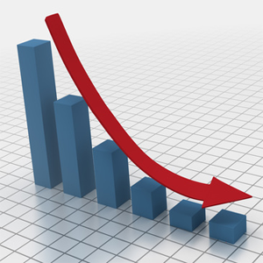
Выполнение установленных критериев качества, надежности и эффективности регулируемых услуг
КАЧЕСТВО
Увеличение или сохранение на прежнем уровне доли потребителей, удовлетворенных качеством оказываемых услуг
Снижение или сохранение на прежнем уровне (в том числе отсутствие) количества зарегистрированных ведомством уполномоченного органа жалоб потребителей на оказание некачественных услуг нашедших подтверждение по результатам проверки
Снижение или сохранение на прежнем уровне (в том числе отсутствие) количества зарегистрированных ведомством уполномоченного органа жалоб на отказ в подключении к услугам или предоставлении технических условий нашедших подтверждение по результатам проверки
Зарегистрированных жалоб на отказ в подключении к услугам или предоставлении технических условий по результатам проверки не выявлено.
Зарегистрированных жалоб потребителей на оказание некачественных услуг по результатам проверки не выявлено.
ТОО “Атамекен Энерго Экспертиза” провела анкетирование потребителей тепловой энергии АО “Актобе ТЭЦ”, на основании опроса исходит вывод, что потребители удовлетворены качеством потребляемой продукции.

Slide 10
НАДЕЖНОСТЬ
Выполнение установленных критериев качества, надежности и эффективности регулируемых услуг
Отсутствие фактов не предоставления (отключения) регулируемых коммунальных услуг продолжительностью более трех дней
Снижение или сохранение на прежнем уровне изношенности основных средств на 2 и более %
Станция является субъектом естественных монополий по услуге производство тепловой энергии и единственным теплоисточником города Актобе, производство регулируемой услуги в паре и горячей воде предоставляется бесперебойно
Процент износа в 2021 году составил 41,54%, в первом полугодии 2022 года ожидается уменьшение на 0,3% в сравнение с прошлым годом, в связи с проведением капитальных ремонтов основного оборудования

Slide 11
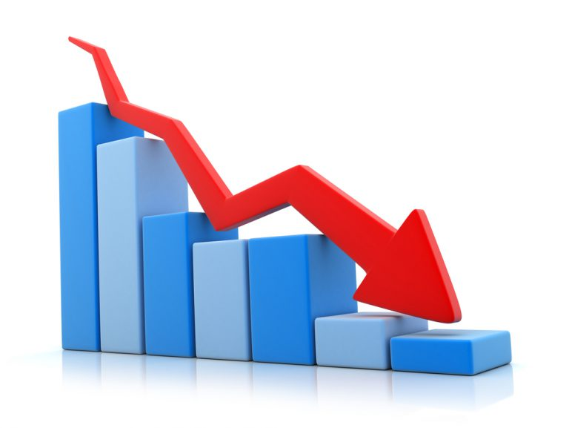
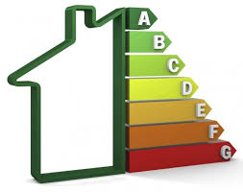
ЭФФЕКТИВНОСТЬ
Выполнение установленных критериев качества, надежности и эффективности регулируемых услуг
Снижение удельной величины расхода энергетических ресурсов на производство регулируемых услуг
Повышение или сохранение на прежнем уровне собираемости платежей с потребителей за оказанные регулируемые услуги
Снижение нормативных технических потерь на уровень, утвержденный ведомством уполномоченного органа
Повышение энергоэффективности (повышение класса энергоэффективности административных и производственных зданий)
Согласно пункту 2) статьи 5 «Правил определения и пересмотра классов энергоэффективности зданий, строений, сооружений», станция произвела строительство или расширение существующих зданий, строений, сооружений, то есть согласно утвержденной инвестиционной программе станция начала строительство ГТУ мощностью 57МВт с котлом утилизатором
Нормативно технические потери, утвержденные в тарифной смете составляют 1 920 Гкал или 0,13% фактические потери в первом полугодии 2022 года составили 943 Гкал или 0,10% от выработки тепловой энергии.
Удельные расходы условного топлива по сравнению с 1 полугодием прошлого годом уменьшились на 2,4 кг/Гкал
Cсобираемость платежей в первом полугодии 2022 года снизилась по сравнению с предыдущим годом из-за дебиторской задолженности основного потребителя тепловой энергии АО "Aqtobe su-energy group", с которым ведется переписка с просьбой погашения задолженности, то есть снижение собираемости платежей не зависит от СЕМ согласно п. 419, п. 410, гл. 13, р. 2, параграф 5 правил №73 от 13.08.2019г)

Slide 12
Выполнение установленных специальных критериев качества, надежности и эффективности регулируемых услуг
Качество: подача тепловой энергии соответствующие санитарным нормам, определяющим температуру воздуха в жилых помещениях - круглосуточно в течение отопительного сезона
Эффективность: выполнение задаваемого тепловыми сетями температурного графика (для энергопроизводящих станций и котельных)
Согласно п. 579 параграфа 19 «Правил технической эксплуатации электрических станций и сетей» №247 от 30.03.2015 г.
Ежегодно в начале отопительного года подписывается и в последующем придерживается утвержденный 3 сторонами температурный график и режимная карта (Заместитель акима г.Актобе, АО «Актобе ТЭЦ», потребитель АО «Aqtobe su-energy group»).
Основными направлениями деятельности АО «Актобе ТЭЦ является производство качественной тепловой и электрической энергии согласно МС ИСО 9001:2015.
Надежность: бесперебойная подача тепловой энергии потребителям соответствующей стандартам услуг

Slide 13
Исполнение Инвестиционной программы по производству тепловой энергии за 1 полугодие 2022 года (тыс. тенге без НДС)
№ п/п | Статьи расходов | Ед. изм. | План на 2022 г. | Факт за 1-ое пг 2022 г. | Откл. (+/-) | Откл. (%)
1 | 2 | 3 | 4 | 5 | 6 | 7
1 | СТРОИТЕЛЬСТВО | тыс. тенге | 1 114 958 | 186 438 | -928 520 | 17%
1.1 | «Расширение АО "Актобе ТЭЦ" со строительством ГТУ мощностью 57МВт с котлом-утилизатором» | тыс. тенге | 904 358 | 0 | -904 358 | 0%
1.2 | Реализация проекта "Перевод собственных нужд станции с напряжения 3,15кВ на 6,3кВ" | тыс. тенге | 210 600 | 186 438 | -24 162 | 89%
2 | ВСЕГО ИНВЕСТИЦИЙ | тыс. тенге | 1 114 958 | 186 438 | -928 520 | 17%

